Slide 1
Ionlovchi nurlanishning modda bilan o’zaro ta’siri
Mavzu: sinxrotron nurlanishi va uning qo’llanilishi.
Bajaruvchilar: Sattorova Rayxona
Mustafoyeva Sabrina

Slide 2
Reja:
1.Sinxrotron nurlanishining fizik ma’nosi.
2.Sinxrotron nurlanishi xususiyatlari.
3.Sinxrotron nurlanishining qo’llanilishi.

Slide 3
Sinxrotron nurlanishi (SN) deb radiochastotalardan tortib yumshoq y-nurlanishigacha bo'lgan diapazondagi elektromagnit nurlanishga aytiladi. Bu nurlanish elektronlar siklik tezlatkichlarda doimiy magnit maydonida yorug'lik tezligiga yaqin tezlik bilan harakatlanganda hosil bo'ladi. Bunday sharoitda relyativistik elektron katta markazga intilma tezlanishga ega bo'lib, kuchli elektromagnit nurlanish manbaiga aylanadi (1-rasm). Kengroq ma'noda esa, sinxrotron nurlanishi - egri chiziqli trayektoriya bo'ylab harakat qilayotgan zaryadlangan zarrachalarning nurlanishidir, chunki bunday harakat ham tezlanish bilan bog'liq. Ba'zi adabiyotlarda sinxrotron nurlanishini ifodalash uchun magnito-tormozlanish nurlanishi atamasi ham qo'llaniladi

Slide 4
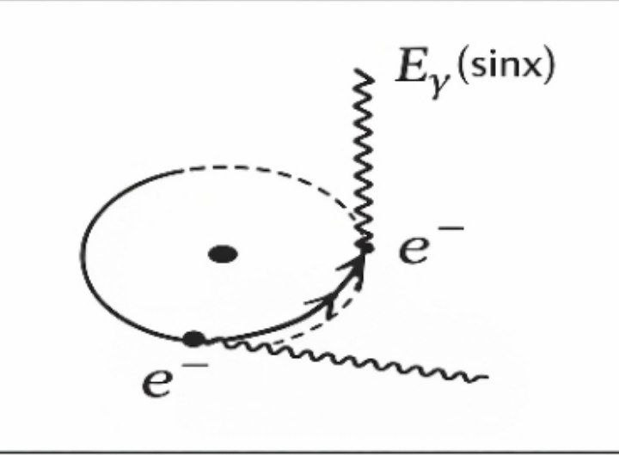
1-rasm: Sinxrotron nurlanishi.

Slide 5
Sinxrotron nurlanishining manbalari elektron sinxrotronlari va to'plovchi halqalar (nakopitel halqalari) hisoblanadi. Garchi sinxrotron nurlanishi betatronlar va mikrotronlarda ham yuzaga kelsa-da, ularda sinxrotron nurlanishining intensivligi uncha katta emas. Sinxrotron nurlanishining spektri millimetr to'lqinlardan boshlab rentgen diapazonigacha va yumshoq y-nurlanishigacha cho'ziladi.

Slide 6

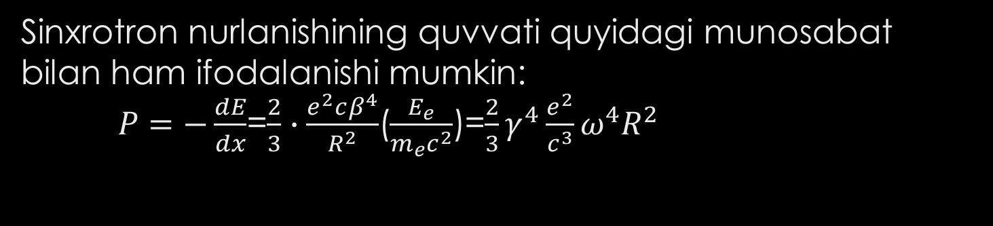
Sinxrotron nurlanishining quvvati quyidagi munosabat bilan ham ifodalanishi mumkin:
$P=−\frac{dE}{dx}$=$\frac{2}{3}∙\frac{e^{2}cβ^{4}}{R^{2}}$($\frac{E_{e}}{m_{e}c^{2}}$)=$\frac{2}{3}γ^{4}\frac{e^{2}}{c^{3}}ω^{4}R^{2}$
2-rasmda f(y) funksiyasi keltirilgan bo'lib, u sinxrotron nurlanishi quvvatining spektral taqsimotini uning chastotasiga bog'liq holda tavsiflaydi. Ko'rinib turibdiki, bu taqsimot ma'lum bir chastotada intensivlik maksimumiga ega.
$ω_{max}$=$\frac{c}{R}$($\frac{E_{e}}{m_{e}c^{2}}$)

Slide 7
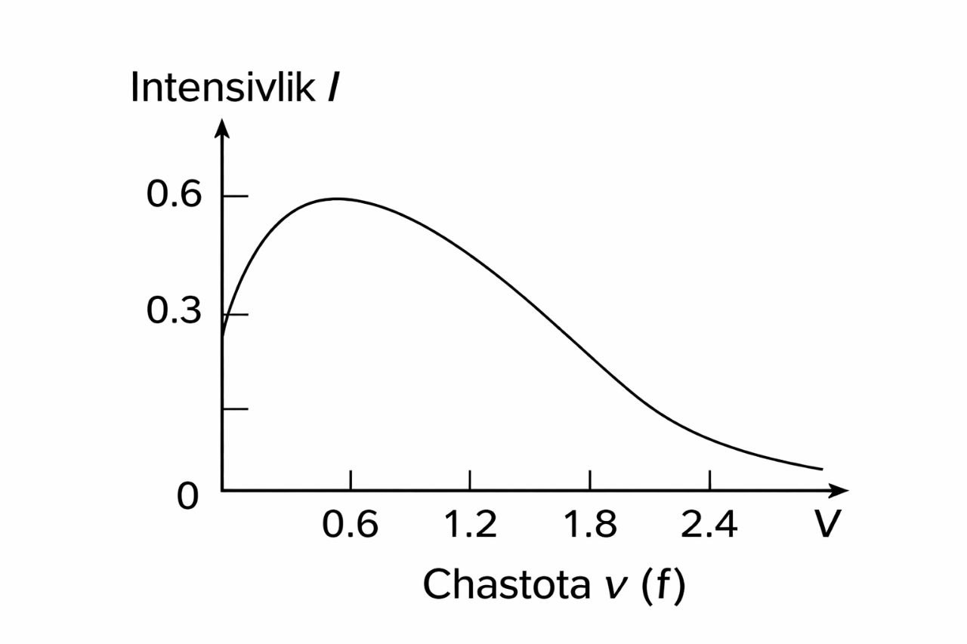
Bu chastotadan yuqorida, kritik chastota deb ataladigan nuqtadan boshlab, nurlanish intensivligi eksponensial ravishda kamayadi. Shuning uchun xulosa qilish mumkinki, nurlanish quvvatining asosiy qismi kritik chastotaga yaqin bo'lgan chastota sohasida joylashgan.

Slide 8
Sinxrotron nurlanishining asosiy xususiyatlari:
1.Zarrachalar doimiy magnit maydonida markazga intilma tezlanish bilan harakatlanganda yuzaga keladi;
2.Sinxrotron nurlanishi orbita tekisligida polyarizatsiyalangan bo'ladi (polyarizatsiya darajasi 100%);
3.Elektronlar energiyasi ortishi bilan sinxrotron nurlanishiga bo'lgan energiya yo'qotishlari ham ortib boradi.

Slide 9
Sinxrotron nurlanishi - bu bevosita elektrondan chiqadigan yorug'lanish bo'lib, u vakuumda yuzaga keladi va atrof-muhit bilan bog'liq emas.
Tezlatkichda elektron energiyasini o'zgartirish orqali elektromagnit to'lqinlarning infraqizil va radio diapazonidan boshlab rentgen sohasi hamda yumshoq y-nurlanishigacha bo'lgan diapazonda nurlanish olish mumkin.
Nurlanish energiyasini o'zgartirish imkoniyati turli to'lqin uzunliklaridagi nurlanishlardan foydalanib fizik tajribalar o'tkazishda uning muhim xususiyatlaridan biri hisoblanadi

Slide 10
Fizika va materialshunoslikda
Moddalarning atom va kristall tuzilishini aniqlash uchun ishlatiladi.
Qattiq jismlarning ichki tuzilishi va nanomateriallarni o‘rganishda qo‘llaniladi.
Turli materiallarning fizik va kimyoviy xossalarini aniqlash imkonini beradi
Biologiya va kimyoda
Proteinlar va DNK tuzilishini aniqlashda ishlatiladi.
Biomolekulalarning fazoviy strukturasini o‘rganishga yordam beradi.

Slide 11
1.Kimyoviy moddalar tarkibini va reaksiyalar mexanizmini tahlil qilishda qo‘llaniladi.
2. Tibbiyotda.
3.Yangi dorilar yaratishda molekula tuzilishini aniqlashda yordam beradi.
4.Saraton va boshqa kasalliklarni ilmiy tadqiq qilishda ishlatiladi.
5.Ba'zi hollarda yuqori aniqlikdagi tibbiy tasvirlar olishda qo‘llanadi.
5. Sanoatda.
6.Yarimo‘tkazgichlar va mikrochiplar ishlab chiqarishda ishlatiladi.
7.Metall va qotishmalardagi ichki nuqsonlarni aniqlash uchun qo‘llanadi.Yangi texnologik materiallar yaratishda muhim vosita hisoblanadi.Arxeologiya va san’atshunoslikda.
8.Qadimiy buyumlarning kimyoviy tarkibini aniqlash mumkin.
9.Tarixiy artefaktlarni zarar yetkazmasdan tekshirish imkonini beradi.

Slide 12
1. Biologiya (misol: oqsil molekulasi)
Masalan: biror kasallikka sabab bo‘ladigan oqsil
Qanday ishlaydi:Oqsil kristall holatga keltiriladi.Sinxrotron rentgen nuri unga yuboriladi.Nurlar kristalldan sochiladi .Sochilish natijasiga qarab kompyuter 3D tuzilmani tiklaydi.
Natija:Oqsilning atomlari qayerda joylashgani aniqlanadi.Qayeriga dori “yopishishi” mumkinligi topiladi.Shu orqali yangi dorilar yaratiladi.
2. Materialshunoslik (misol: metall qotishma)
Masalan: samolyot qanotidagi alyuminiy qotishma
Qanday ishlaydi:Metall namunaga sinxrotron nuri yuboriladi.Nurlanish metall ichidan o‘tadi.
Natija:Metall ichidagi mikroyoriqlar aniqlanadi.Mustahkamlik darajasi baholanadi.Bu avariyalarni oldini oladi

Slide 13
Xulosa:
Sinxronlangan nurlanish moddalarning atom va molekula darajasidagi tuzilishini chuqur o‘rganish imkonini beradigan eng kuchli ilmiy tadqiqot vositalaridan biridir.
Sinxrotron nurlanish — zamonaviy ilm-fanning eng muhim va universal tadqiqot vositalaridan biridir. Uning asosiy ahamiyati shundaki, u oddiy nurlanish manbalariga nisbatan minglab marta kuchliroq, aniqroq va boshqariladigan hisoblanadi. Shu sababli u mikro va hatto nano darajadagi tuzilmalarni ham chuqur o‘rganish imkonini beradi.

Slide 14
Foydalanilgan adabiyotlar:
1.T.M.Mo’minov, “Atom yadrosi va zarralar fizikasi “ 2009-yil.
https://uz.wikipedia.org/wiki/Sinxrotron_nurlanishi#cite_ref-1

Slide 15
E’tiboringiz uchun raxmat

